Slide 1
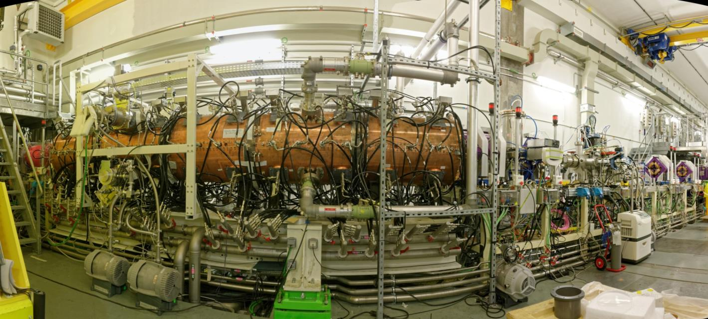
Installation et réglage du RFQ SPIRAL2
Journées accélérateurs 2015 Olivier Piquet CEA Saclay

Slide 2
Principe et design du RFQ SPIRAL2
Installation au GANIL
Réglages RF
Systèmes annexes
Conclusions

Slide 3
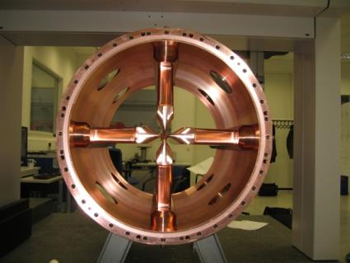
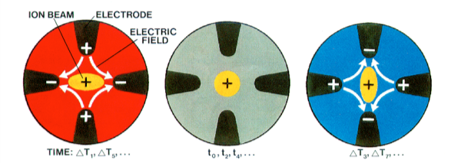
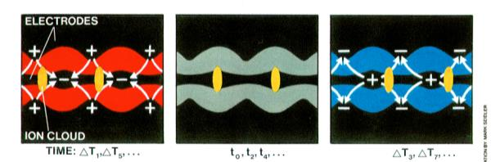
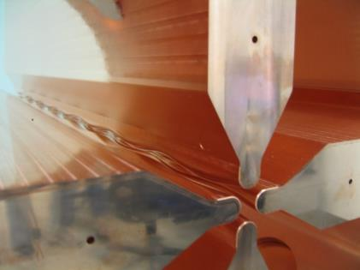
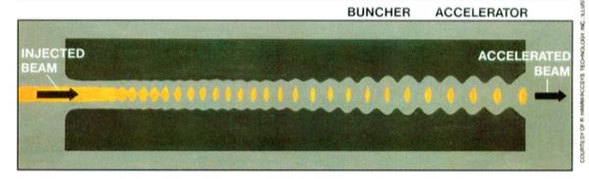
Principe de fonctionnement d’un RFQ
3 Fonctions
Focalisations radiale du faisceau
Regroupement du faisceau en paquets de particules à la fréquence RF
Accélération du faisceau

Slide 4
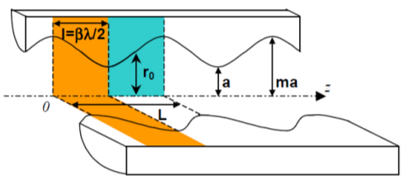
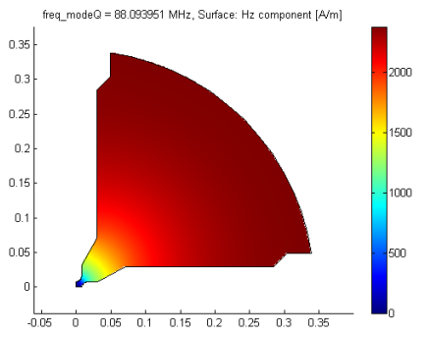
Points importants du design
Dynamique faisceau
Loi de tension
Type de modulation
Design RF et mécanique
Les simulations RF permettent d’obtenir la géométrie transverse de la cavité puis les paramètres électriques du modèle de ligne quadrifilaire du RFQ.
Ce modèle permet de réaliser l’étude de tolérancement mécanique du RFQ
En fonction des tolérances d’usinage, on peut définir la course des pistons d’accord
Défauts mécaniques: perturbation des capacitances
Courses des pistons: modification des inductances
Course de 140mm pour les 40 pistons pour une tolérance de fabrication de 90µm:
Compromis entre précision d’usinage et consommation de puissance RF

Slide 5
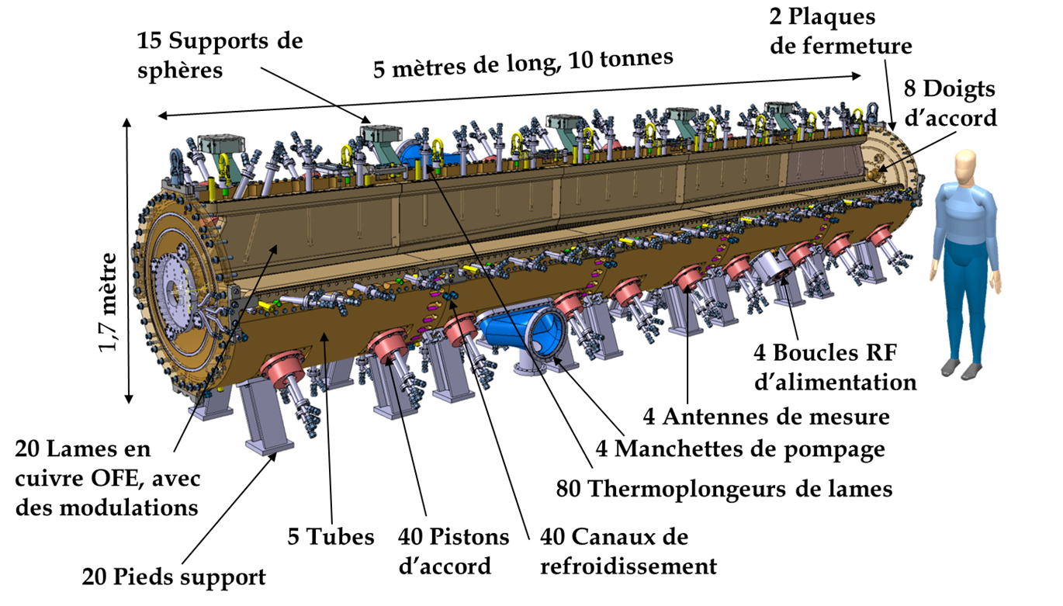
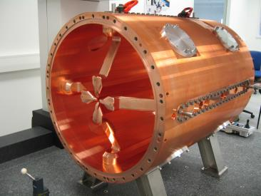
Le RFQ de SPIRAL2
fréquence 88.0525 MHz
courant max 5mA
longueur 5 m
tension 100 à 113 kV
puissance RF installée 240 kW CW

Slide 6
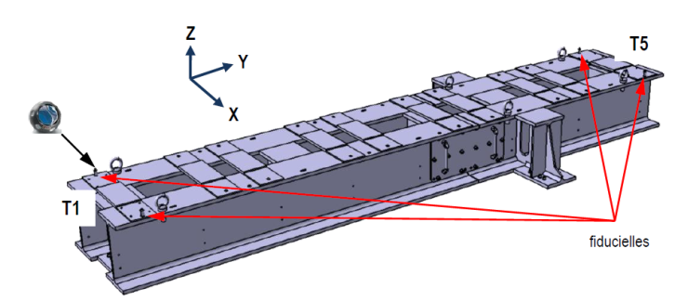
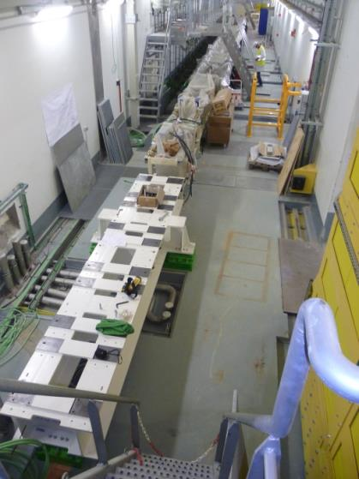
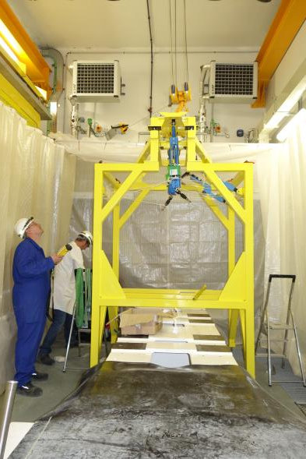
Installation au GANIL
Mise en place du support RFQ dans le tunnel
- Pré-alignement du support sur l’axe faisceau
- Mise en place de protection contre la poussière
- Mise en place du système assembleur
Aout 2014

Slide 7
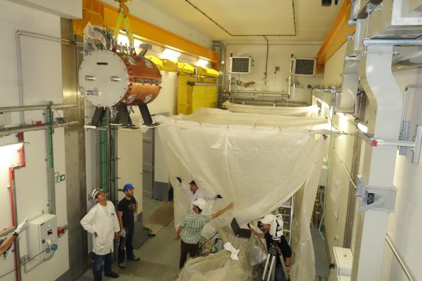
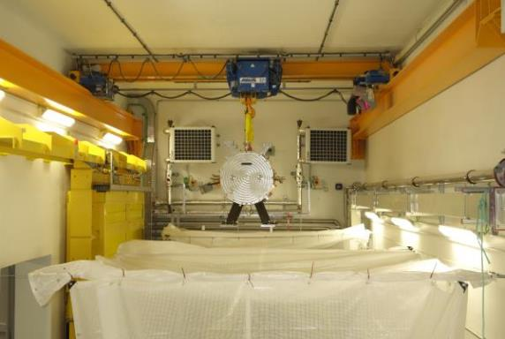
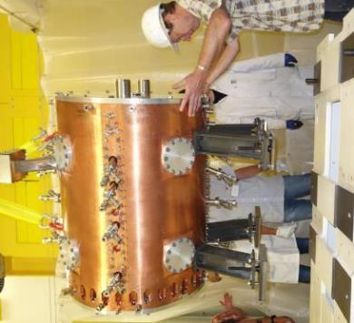
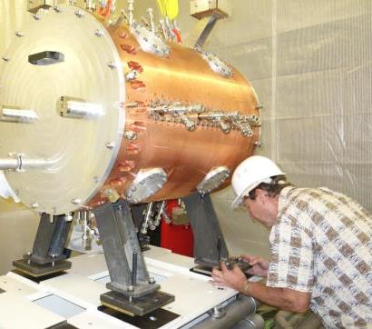
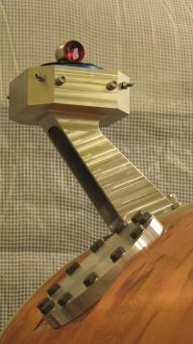
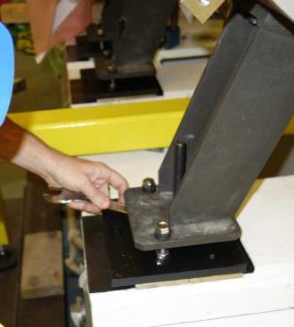
Installation au GANIL
Installation du premier tronçon (T1) sur la poutre support
Tronçon aligné sur l’axe faisceau à l’aide des mires et en réglant les pieds

Slide 8
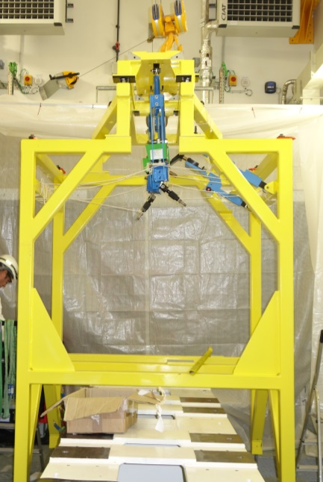
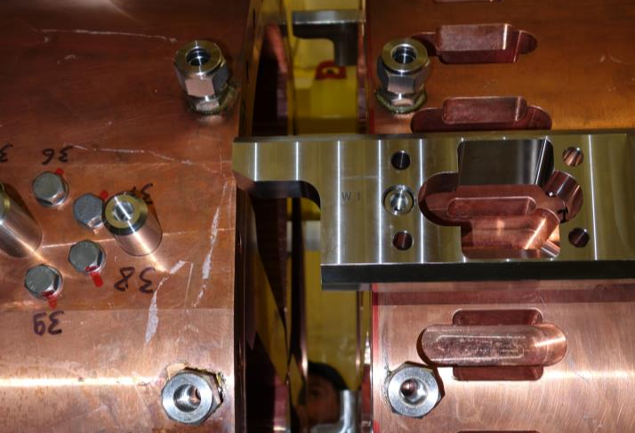
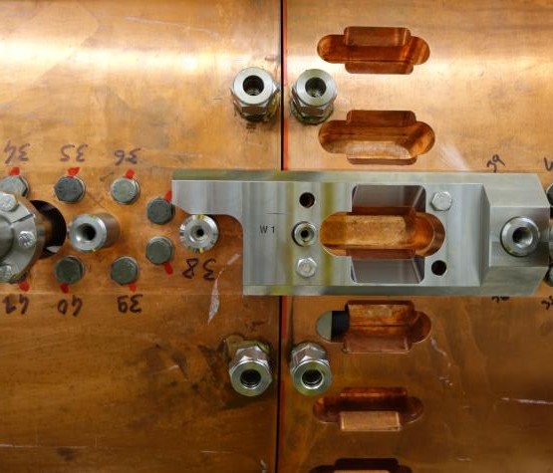
Installation au GANIL
Assembleur
L’assembleur permet de positionner le tronçon N par rapport au tronçon précédent (N-1).
4 éclisses ont été usinées (précision de 10µm) pour le tronçon N et permettent de positionner l’axe faisceau de ce tronçon avec celui du tronçon N-1 (repéré par 4 pions)
L’assembleur permet de faire tourner le tronçon (2t) par rapport à son centre de gravité et de positionner 3 éclisses du tronçon aval par rapport aux pions situés sur le tronçon amont.
La quatrième éclisse servant de blocage devant ensuite s’insérer lorsque les 2 tronçons sont assemblés
Pion sur le tronçon N-1
Eclisse du tronçon N

Slide 9
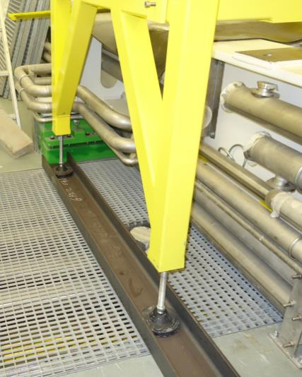
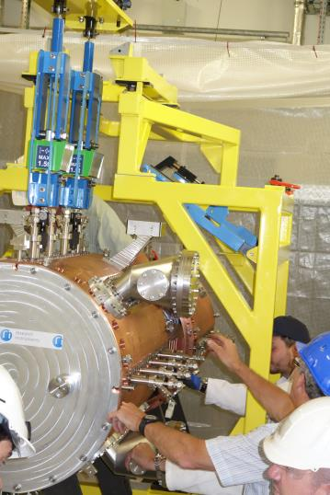
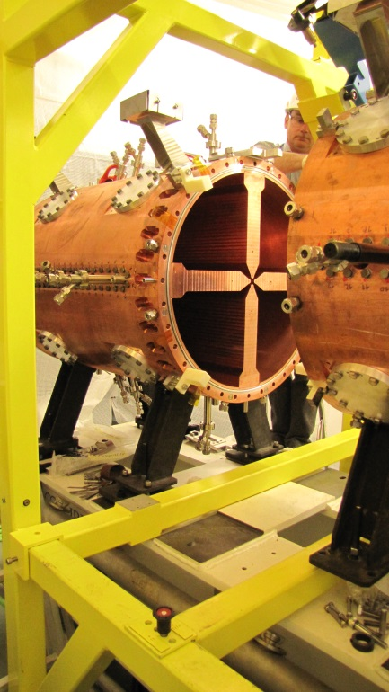
Installation au GANIL
Installation du deuxième tronçon sur l’assembleur (T2)
Procédure de montage mise en œuvre pour chaque tronçon (testée et validée préalablement à Saclay)
- Mise en place de l’assembleur au niveau du tronçon aval
- Mise en place du tronçon sur l’assembleur (encombrement des différents ports)
- Montage à blanc (pas de joint Helicoflex). Vérification de la position de l’assembleur par rapport au tronçon N-1. Mise en contact des 2 tronçons en position finale
- Démontage tronçon aval
- Vérification de la portée de joint (re-préparation de la portée de joint si nécessaire)
- Assemblage des 2 tronçons avec le joint hélicoflex
- Validation de l’étanchéité du joint inter-tronçon
2-3 jours pour chaque tronçon

Slide 10
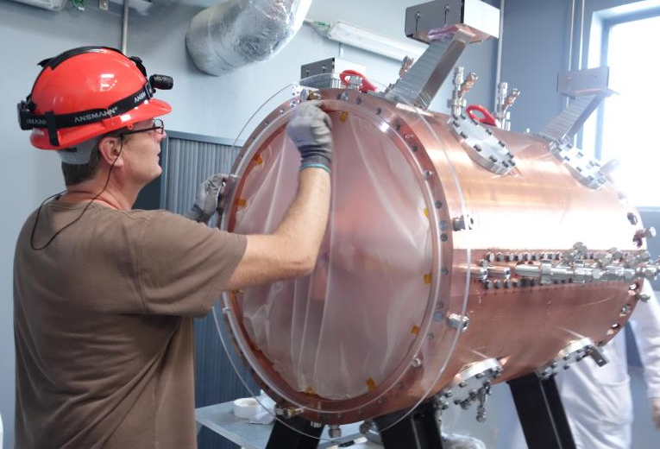
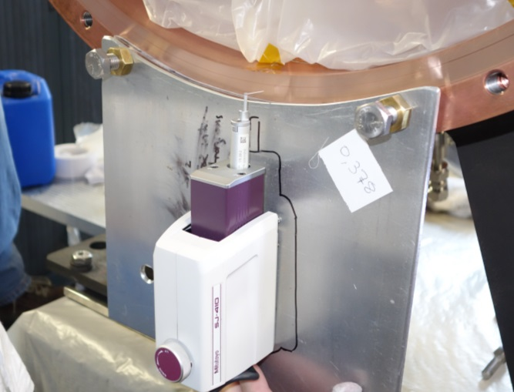
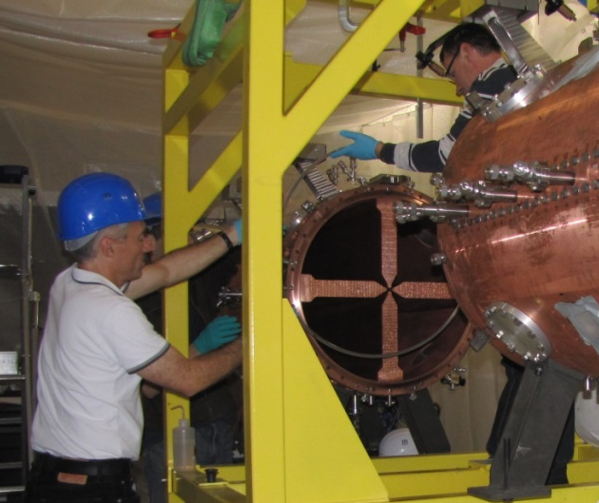
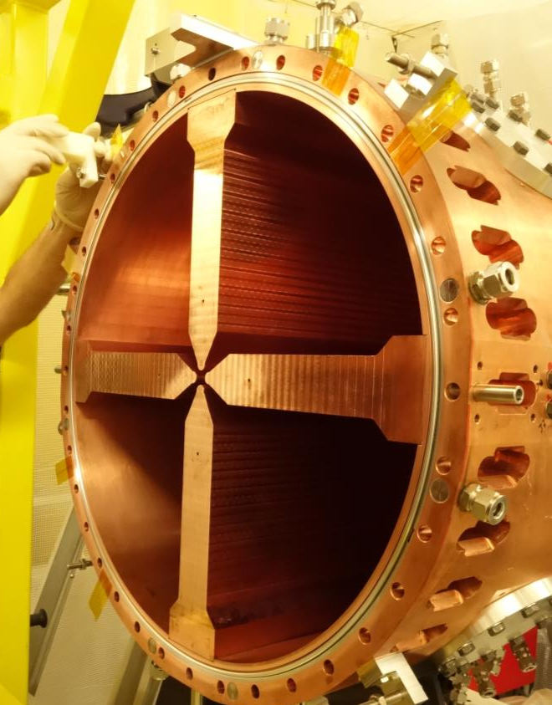
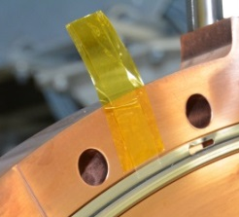
Installation au GANIL
Préparation des portées de joints (montage d’un joint hélicoflex HN200 de diamètre 750mm pour réaliser l’étanchéité sur 2 pièces en cuivre)
Préparation de toutes les portées de joint pour obtenir un Ra=0.4 (±0.1). Vérification en différents points avec un rugosimètre
Installation du joint sur le tronçon amont du RFQ

Slide 11
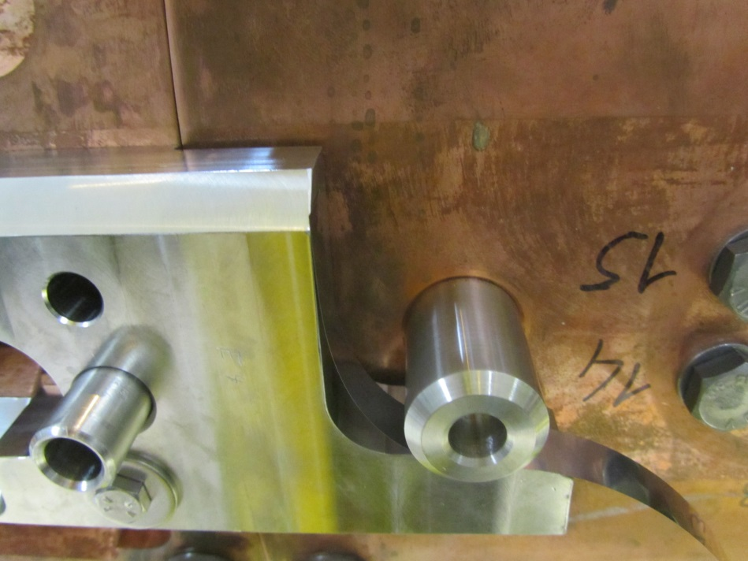
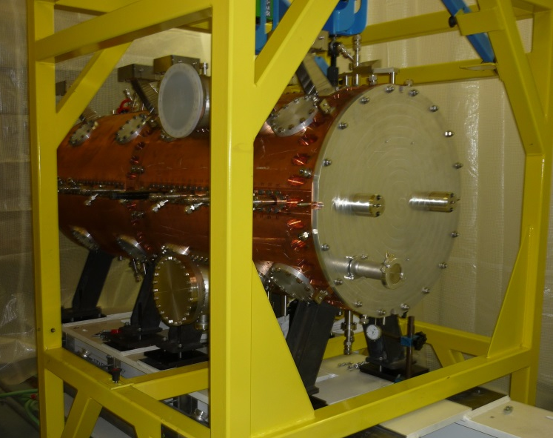
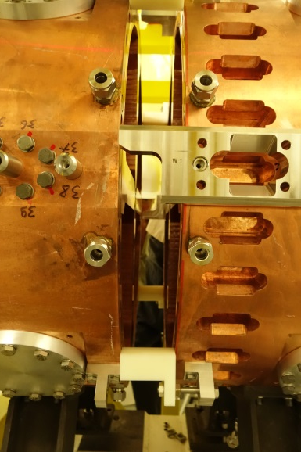
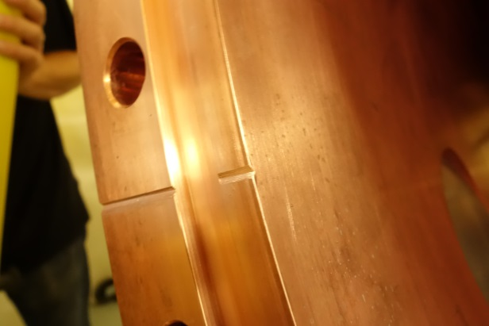
Installation au GANIL
Assemblage des 2 tronçons
Mise en place des éclisses (avec clinquant de 10µm entre les éclisses et les pions)
Test d’étanchéité
Validation de l’étanchéité du joint inter-tronçon

Slide 12
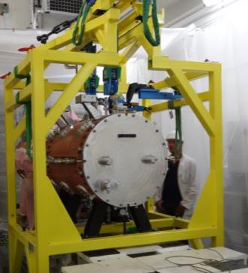
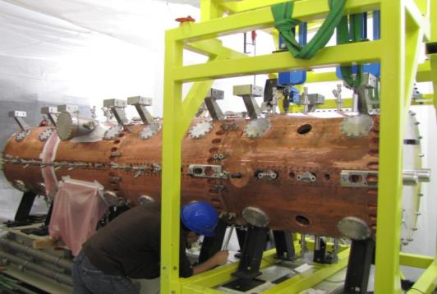
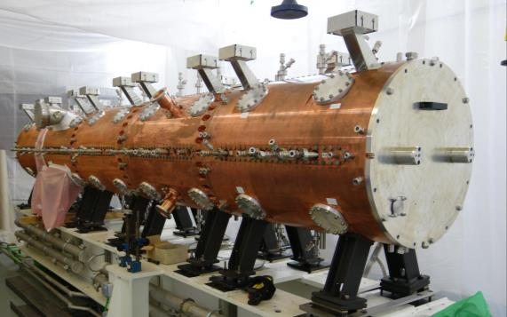
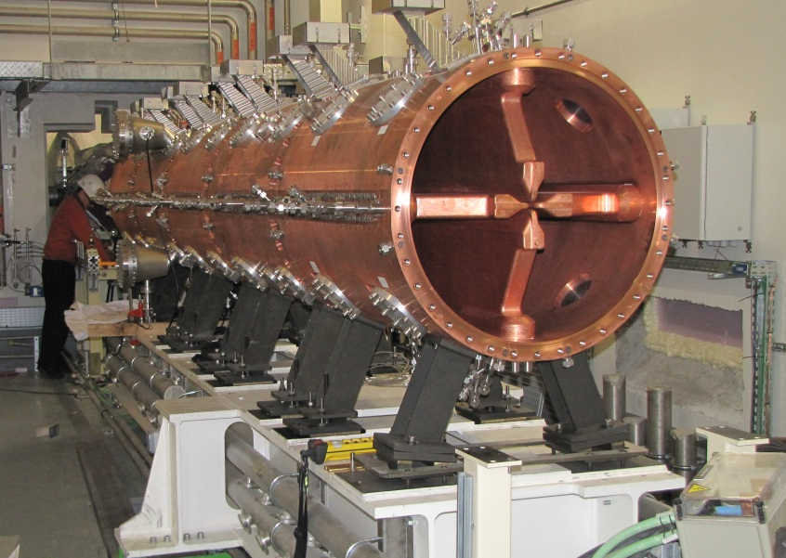
Installation au GANIL
Montages de T3, T4 et T5
Montage du tronçon N sur le tronçon N-1, test d’étanchéité du joint inter-tronçon à chaque étape

Slide 13
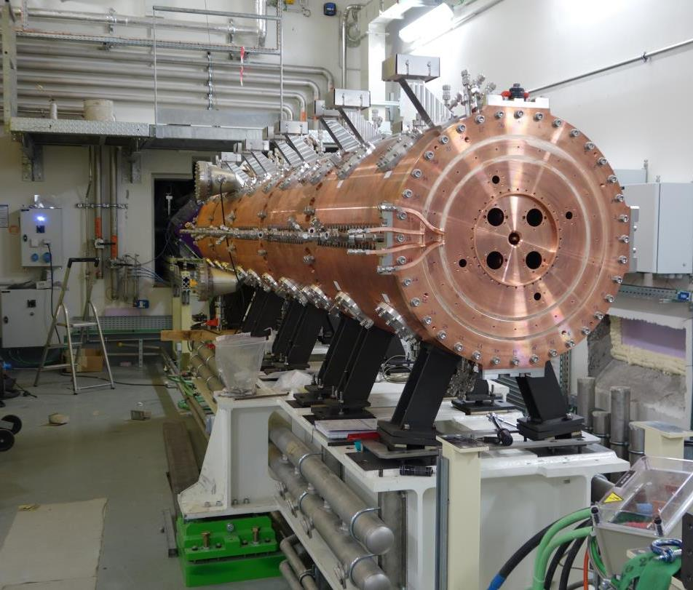
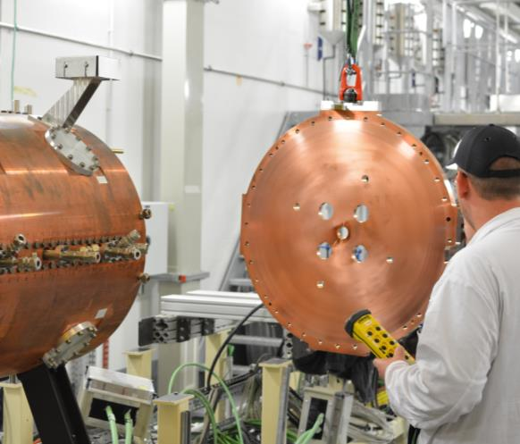
Installation au GANIL
Mise en place des plaques d’extrémité
Préparation des portées de joint, Installation des joints hélicoflex et test d’étanchéité du RFQ entièrement assemblé
Nov 2014

Slide 14
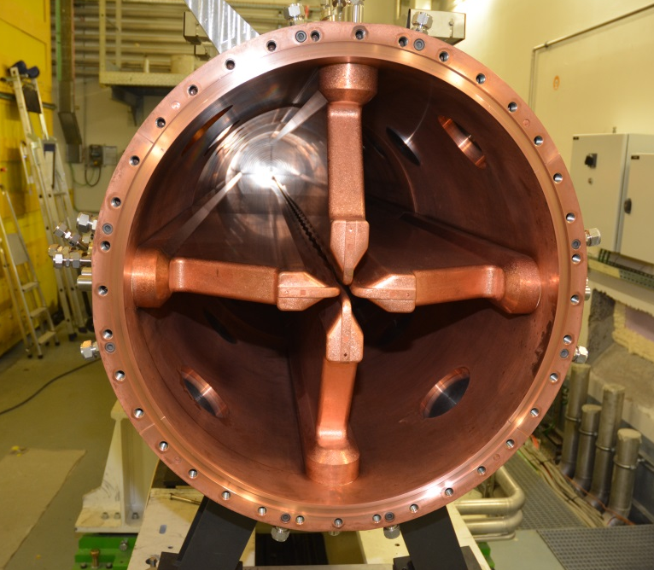
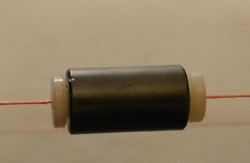
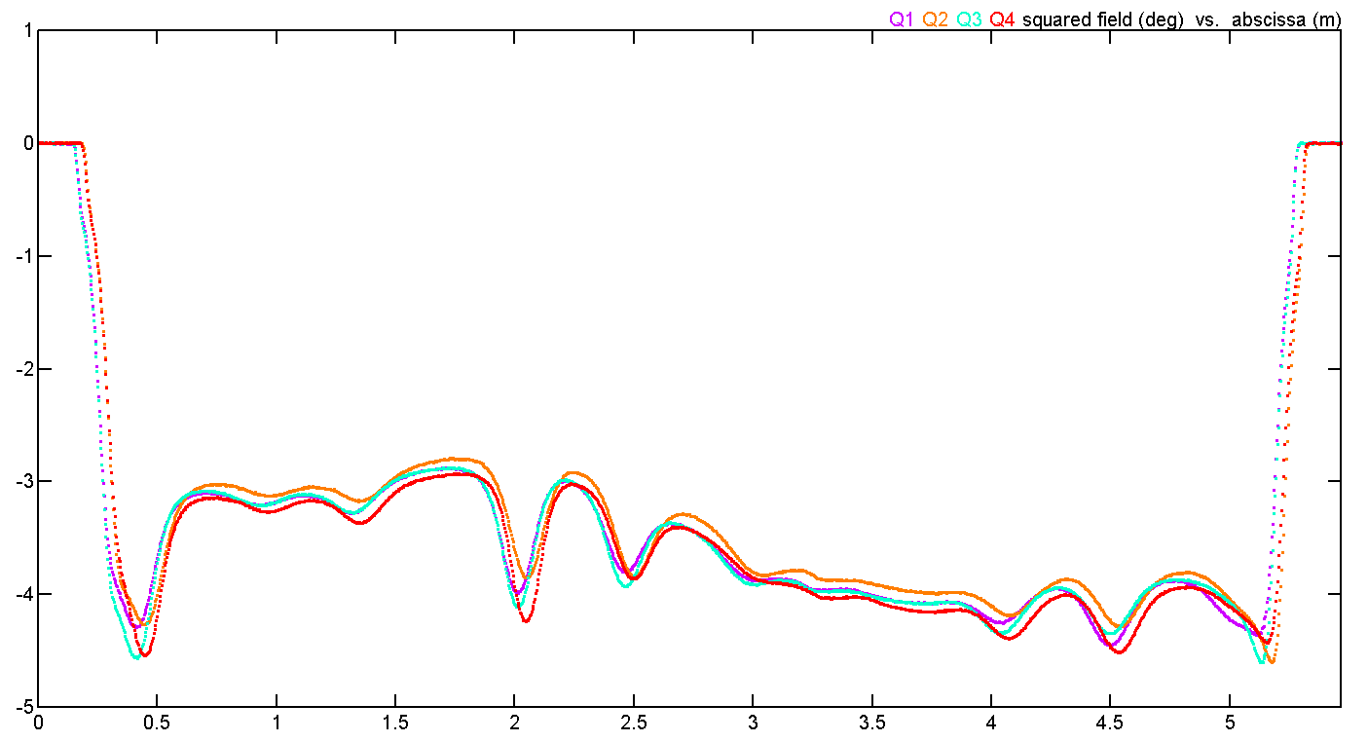
Réglage RF
Principe du réglage RF (Beadpull)
Compensation des défauts mécaniques par le réglage de l’enfoncement des 40 pistons dans le RFQ et des 4 doigts quadripolaires des plaques d’extrémité
réglage de la loi de tension définie par la dynamique faisceau
Principe du beadpull
mesure du champ magnétique (par la méthode de perturbation) dans chaque quadrant du RFQ et calcul de la loi de tension sur l’axe faisceau

Slide 15
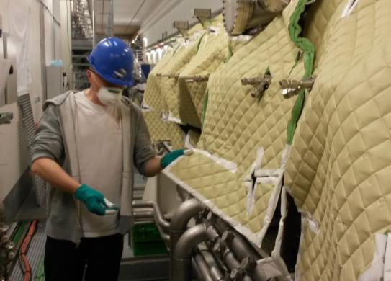
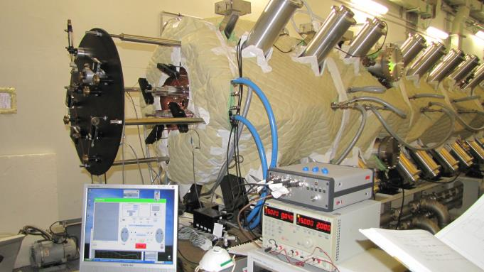
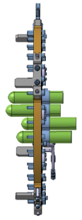
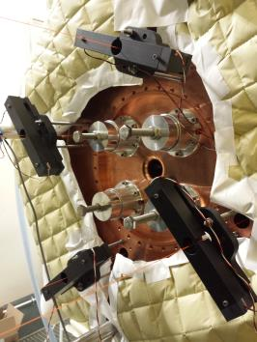
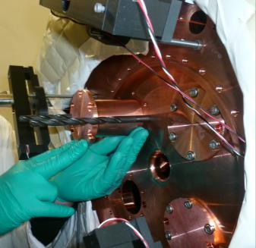
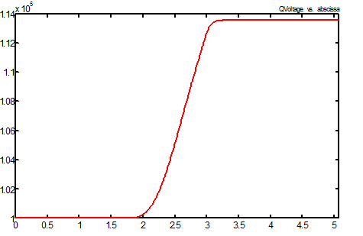
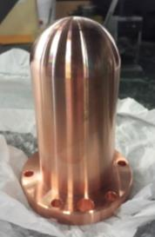
Réglage RF
Beadpull
Mise en place d’un système de thermalisation du RFQ (température de réglage de 38°C = température de fonctionnement) et d’un manteau isolant
Première étape: Réglage des conditions aux limites du RFQ
Réglage des doigts quadripolaires

Slide 16


Réglage RF
Premier beadpull après assemblage (réglage des extrémités effectuées)

Slide 17


Réglage RF
Réglage des pistons
Pistons à régler
+
Beadpull
40 pistons à tourner

Slide 18



Réglage RF
Q5 impossible de régler car course des pistons pas assez importante
Résultat du réglage après 5 itérations
Enfoncement max
Position des pistons après l’itération 5 de réglage
Position max possible pour les pistons = 140mm

Slide 19

Réglage RF
Mesures RF pendant plusieurs cycle thermique de18.6 à 37.6 °C
Très bonne reproductibilité des mesures alors que le RFQ se dilate de 2mm sur sa poutre

Slide 20






Réglage RF
Montage des pistons définitif réalisés à partir de ceux de réglage
Préparation des pistons (Ra=0.4 (±0.1) sur le plan du joint)
Montage des pistons sur le RFQ (avec préparation de la gorge de joint)

Slide 21



Réglage RF
Réglage Finale des 4 coupleurs de puissance
Réglage dépendant des pertes RF (enfoncement final des pistons en Cu, présence des joints RF…)
Réglages des 4 boucles RF (l’une après l’autre) jusqu’au couplage nominale du RFQ (en tenant compte du beam loading de 7kW)
Puissance RF estimée pour atteindre la tension nominale = 177kW (240kW de puissance fournie au RFQ)

Slide 22


Réglage RF
Beadpull final avec piston Cuivre
la composante Q3 est apparue
Beadpull réalisé après le test d’étanchéité final (pistons et boucles RF en place)
Loi de tension modifiée par le remplacement des pistons réglables par les pistons définitifs et par les mises en vide successives du RFQ lors des tests d’étanchéité lors du montage des pistons
Loi de tension conservée après plusieurs cyclages en température du RFQ (22 à 38°C)
(Même la composante Q3)

Slide 23

Réglage RF
Calcul Beam dynamic
Loi de tension mesurée réinjectée dans le code TOUTATIS
99.83 % de transmission des particules accélérée en deuton et 99.75 % en ions.
Pas de grossissement de l’émittance transverses et pas de dégradation de l’émittance longitudinale

Slide 24

Réglage RF
RFQ réglé, étanche, connecté aux circuits hydrauliques et RF et connecté à la LBE et LME

Slide 25


Systèmes annexes
Système de refroidissement du RFQ
2 circuits d’eau :
- 1 pour les lames
- 1 pour le tube, les 40 pistons, les 4 boucles RF et les plaques d’extrémités
2 fonctions:
- refroidissement du RFQ (jusqu’à 200kW déposée dans la cavité)
- permettre la régulation de la fréquence du RFQ en pilotant la température du circuit du tube
GANIL
5h pour passer de 20°C à 38°C
Régulation en température ±0.1°C
Aout 2015

Slide 26




Systèmes annexes
LLRF
Régulation de la tension du RFQ grâce aux pilotages des amplificateurs de puissance et des 2 températures des circuits de refroidissement du RFQ
4 systèmes pour piloter 4 amplis RF; Mode suivi en fréquence pour le démarrage du RFQ
Sources RF
240kW obtenus par 4 amplis RF de 60kW
Nombreuses pannes depuis leur installation
dans l’accélérateur
Actuellement 3 amplis sont opérationnels (testés et qualifiés avec leur circulateurs et charge).
La cavité du tube du quatrième ampli est en cours d’expertise par le fabricant.

Slide 27
Conclusions
Retour d’expérience
Montage et réglage RF du RFQ d’aout 2014 à avril 2015.
- Besoin de tests au préalable à Saclay pour debugger la procédure d’assemblage (Positionner deux pièces de 2t l’une par rapport à l’autre à ±10µm et monter un joint hélicoflex de diamètre 750mm).
- Installation impossible sans le support local (MO et atelier du GANIL).
- Organisation complexe: besoin de MO de Saclay (montage, réglage RF, hydraulique…), du GANIL (montage, reprises mécaniques vide, RF…) plus des entreprises extérieures pour différentes prestations (réalisation des doigts Q et des pistons, mise en place de l’hydraulique…), autres activités dans le tunnel...
- Réglages RF conformes (quelques difficultés avec les mises en vide successives qui ont pu modifier mécaniquement la cavité).
Mise en place des systèmes annexes (hydraulique, vide, connexions RF, amplis RF, LLRF…) qui n’est pas à négliger: avril 2015 à octobre 2015.
RFQ réglé, étanche, connecté aux circuits hydrauliques et RF et connecté à la LBE et LME
Perspectives
Tous les systèmes sont prêts (sauf un ampli RF qui nécessite encore quelques mois de réparation).
Démarrage du LLRF et de la RF la semaine prochaine (débuggage au moins du CC; début du Conditionnement? ).
Conditionnement du RFQ fin octobre/début novembre jusqu’à 135 kW de puissance RF dans la cavité.
Premier faisceau dans le RFQ en novembre 2015 ( faisceau de protons nécessitant que 40% de la tension nominale de la cavité).

Slide 28


